Slide 1

إدارة المعرفة
Knowledge Management
10
http://kenanaonline.com/aishasaleem

Slide 2

تكوين لجان التوجيه
أفراد متعاونون يعملون بروح المشاركة لإنجاح مشروع إدارة المعرفة .
من أي قسم يتم اختيارهم ؟
من جميع أجزاء المؤسسة ،
لماذا ؟
لأن مسؤول إدارة المعرفة سوف يحصل على وجهات نظر ورؤى من خبرات مختلفة ، فيحصل على صورة موسعة للمؤسسة .
ترتيب الأولويات لإدارة المعرفة .
تخطي الشكليات والتكتلات الداخلية التي تؤخر التغيير في المؤسسة .
الوحدة الثالثة
د.عائشة سليم الذبياني
http://kenanaonline.com/aishasaleem

Slide 3
مواصفاتهم
حسني السمعة .
ذوي علاقات طيبة .
مهتمين بما تفعله إدارة المعرفة .
لديهم القدرة على القيادة .
الوحدة الثالثة
د.عائشة سليم الذبياني
http://kenanaonline.com/aishasaleem

Slide 4

مجتمع الممارسة
يكلف أفراده بمهمة معينة .
مكونه من أعضاء ذوي مهارات مختلفة متناسبة مع المهمة التي تؤديها المجموعة .
لديها أهداف متمشية مع النتيجة النهائية بأكملها .
تستمر إلى أن تنحل .
يتكون في الغالب من المتطوعين ، فلا يرغم أحد على الإشتراك أو المساهمة فيه .
يتشابه أعضاء المجتمع في وظائفهم ومهاراتهم واهتماماتهم .
الوحدة الثالثة
د.عائشة سليم الذبياني
http://kenanaonline.com/aishasaleem

Slide 5
الأبعاد الثلاثة لمجتمع الممارسة .
الموضوع الذي يهم أعضاء المجتمع :
هو مجال المعرفة بالنسبة للمجتمع قد تكون مهارة ، أو موضوع ، أو ....
أعضاء المجتمع :
يتكون من نسيج محكم من العلاقات الشخصية ، يعرفون بعضهم البعض ويتبادلون الثقة ، يقومون بالأنشطة معا .
طريقة أداء المجتمع للعمل :
هذه هي الممارسة لأنه أثناء عمل المجتمع يقومون بابتكار الأدوات وطرق العمل المشتركة لأداء العمل .
الوحدة الثالثة
د.عائشة سليم الذبياني
http://kenanaonline.com/aishasaleem

Slide 6
دورة حياة مجتمع الممارسة
نقطة البدء
التخطيط
الاستمرارية
النمو
الإغلاق
الوحدة الثالثة
د.عائشة سليم الذبياني
http://kenanaonline.com/aishasaleem

Slide 7
ما الذي يحققه مجتمع الممارسة للمؤسسة؟
انخفاض التكاليف
تطوير الجودة
تطوير الابداع
تطوير نقل المعرفة
زيادة القيمة للعملاء
الوحدة الثالثة
د.عائشة سليم الذبياني
http://kenanaonline.com/aishasaleem

Slide 8
ما الذي يحققه المجتمع للأعضاء ؟
التعلم السريع .
الإبداع المشترك .
إنشاء شبكات أفضل .
توفير الوقت اللازم للوصول إلى المعلومات .
توفير المعلومات المهمة
تطوير الاتصال مع الزملاء
الوحدة الثالثة
د.عائشة سليم الذبياني
http://kenanaonline.com/aishasaleem

Slide 9
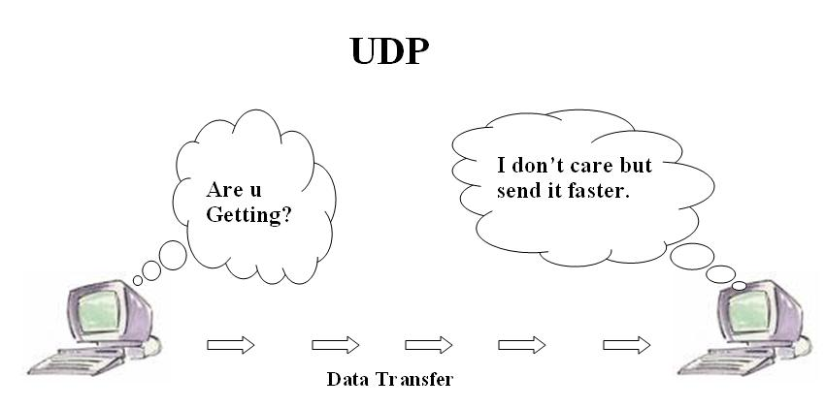
الخيارات الإستراتيجية لمد سبل الاتصال بين العاملين
الوحدة الثالثة
د.عائشة سليم الذبياني
http://kenanaonline.com/aishasaleem

Slide 10
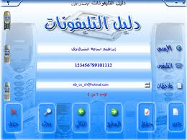
مشاركة المعرفة من خلال دليل الهاتف الخاص بقائمة الأعمال
دليل الهاتف الخاص بالخبراء
أفضل أنظمة الممارسة
الوحدة الثالثة
د.عائشة سليم الذبياني
http://kenanaonline.com/aishasaleem

Slide 11
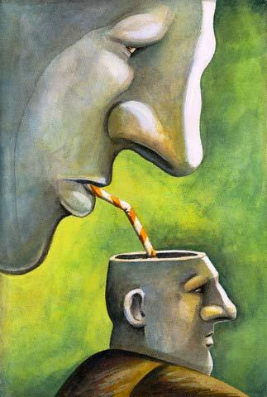
اختيار طرق نقل المعرفة .
سمات المداخل
تساعد على انجاز إستراتيجية إدارة المعرفة في المؤسسة .
تتوافق مع دوافع إدارة المعرفة العملية .
تركز على المعرفة المهمة التي تحتاجها المؤسسة .
تصل بين الأفراد المعنيين .
من الممكن شراؤها أو تعديلها أو تخليقها .
تصل بين الأفراد والمعرفة التي يحتاجون إليها .
تتناسب مع ثقافة المنظمة .
تصل بالمؤسسة إلى القيمة النهائية .
الوحدة الثالثة
د.عائشة سليم الذبياني
http://kenanaonline.com/aishasaleem

Slide 12

الوحدة الثالثة
فحص المعلومات
د.عائشة سليم الذبياني
http://kenanaonline.com/aishasaleem

Slide 13
مزايا عمليات فحص المعلومات
ما هي المعلومات المتوفرة لدى المؤسسة ولم يتم الاستفادة منها ؟
ما هي المعلومات المطلوبة ولكنها غير متاحة ؟
الفرق بين ما هو مطلوب وما هو متاح ؟
الإجراءات التي يجب اتخاذها للتوفيق بين المطلوب والمتاح؟ما هي أفضل الأساليب التي من خلالها يتم توصيل المعلومات إلى مستخدميها ؟
الوحدة الثالثة
د.عائشة سليم الذبياني
http://kenanaonline.com/aishasaleem

Slide 14

الوحدة الثالثة
تحديد تفاصيل الفحص
د.عائشة سليم الذبياني
http://kenanaonline.com/aishasaleem

Slide 15
ما هي المعلومات التي يحصل عليها الموظفون ؟
ومن من ؟
وبأي ثمن ؟
وكيف يتم الاستفادة منها ؟
ما هي المعلومات التي يوجدها الموظفون ؟
وما الذي يحدث لها ؟
وإلى أين تتجه هذه المعلومات؟
ما هي المعلومات التي يحتفظ بها ؟
ولماذا ؟
الوحدة الثالثة
د.عائشة سليم الذبياني
http://kenanaonline.com/aishasaleem

Slide 16
ما هي المعلومات التي يتم تقديمها ؟
أو تداولها ؟
ولمن ؟
و لأي هدف ؟
وبأي شكل ؟
هل هناك وثائق تحكم وتضبط سياسات المؤسسة ؟
هل هناك وثائق خاصة بمستوى الخدمة المقدم ؟
الوحدة الثالثة
د.عائشة سليم الذبياني
http://kenanaonline.com/aishasaleem

Slide 17

الوحدة الثالثة
د.عائشة سليم الذبياني
http://kenanaonline.com/aishasaleem

